Slide 1
PHÒNG GD&ĐT HUYỆN….
TRƯỜNG THCS….
Môn: Toán/ Lớp 9 (KNTTVCS)
GVS: Minh Thuyền
GV PB1:Phạm Nga
GV PB2:
Tổ trưởng:

Slide 2

HOẠT ĐỘNG
MỞ ĐẦU/ KHỞI ĐỘNG

Slide 3




HÁI HOA DÂN CHỦ
Bắt đầu
Giới thiệu

Slide 4
LUẬT CHƠI
Hãy chọn 1 bông hoa có con số và trả lời câu hỏi tương ứng.
Trả lời đúng câu hỏi tương ứng được nhận 1 phần quà ở hộp quà bí mật.
Không trả lời đúng câu hỏi không được nhận quà.

Slide 5
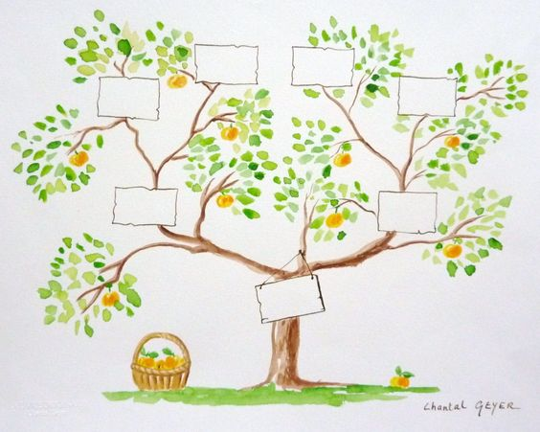









Phần thưởng của em là 1 chiếc bút chì
Phần thưởng của em là 1 chiếc bút bi
Phần thưởng của em là 1 tràng pháo tay
Phần thưởng của em là 1 chiếc thước kẻ
Phần thưởng của em là 1 quyển vở
Notes:
Nhấn vào bông hoa số để ra câu hỏi. Tại trang câu hỏi nhấn bông hoa góc trên tay phải để quay lại màn hình này. Khi này bông hoa số được thay bởi hình hộp quà. Nhấn hộp quà để ra phần thưởng. Nhấn vào nội dung phần thưởng để làm mất hình hộp quà và phần thưởng đã mở được. Nhấn vào bông hoa cuối cùng (đặt hình mũi tên) để đi đến slide tiêu đề bài học.

Slide 6
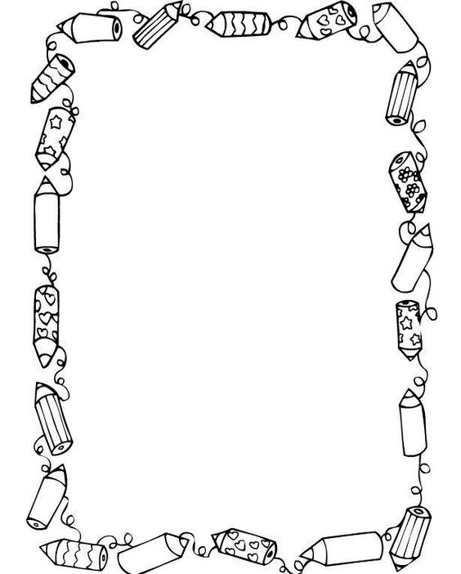


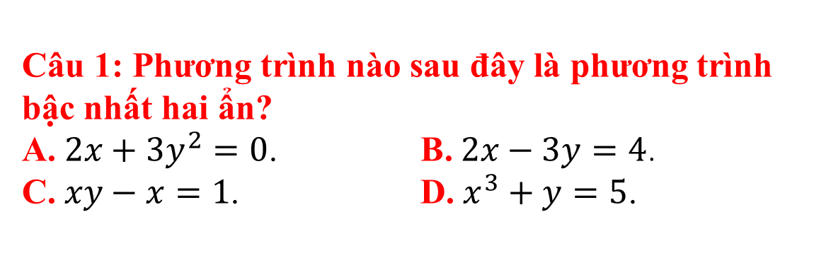

Câu 1: Phương trình nào sau đây là phương trình bậc nhất hai ẩn?
A.$2x+{3y}^{2}=0$. $\text{B}\text{.} 2x−3y=4$.
C. $xy−x=1$. D. $x^{3}+y=5\text{.}$
Đáp án : B. $2x−3y=4$.

Slide 7

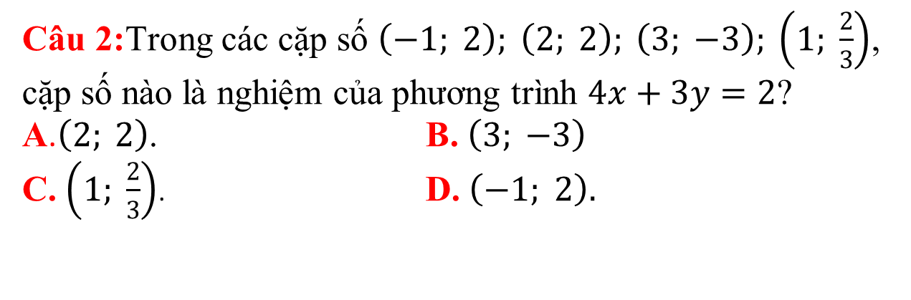
Câu 2:Trong các cặp số $\left(−1; 2\right); \left(2; 2\right); \left(3; −3\right); \left(1; \frac{2}{3}\right)$, cặp số nào là nghiệm của phương trình $4x+3y=2$?
$\text{A}\text{.} \left(2; 2\right)$. B. $\left(3; −3\right)$
C. $\left(1; \frac{2}{3}\right)$. D. $\left(−1; 2\right).$
Đáp án : D. $\left(−1; 2\right).$

Slide 8
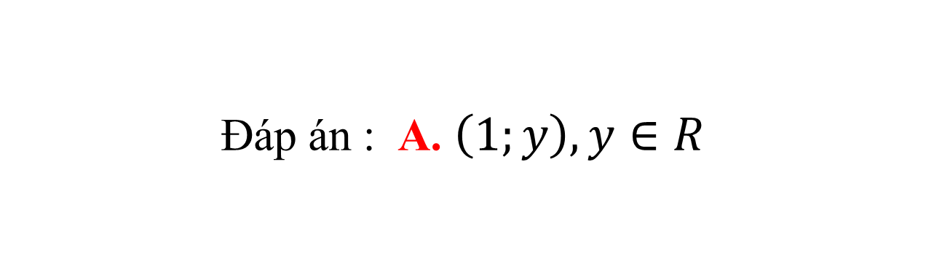
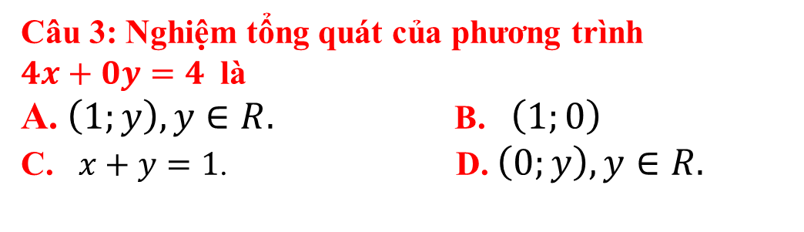
Câu 3: Nghiệm tổng quát của phương trình
$4x+0y=4$ là
$\text{A}\text{.} \left(1;y\right), y∈R.$ B. $\left(1;0\right)$
C. $x+y=1$. D. $\left(0;y\right), y∈R.$
Đáp án : A. $\left(1;y\right), y∈R$

Slide 9
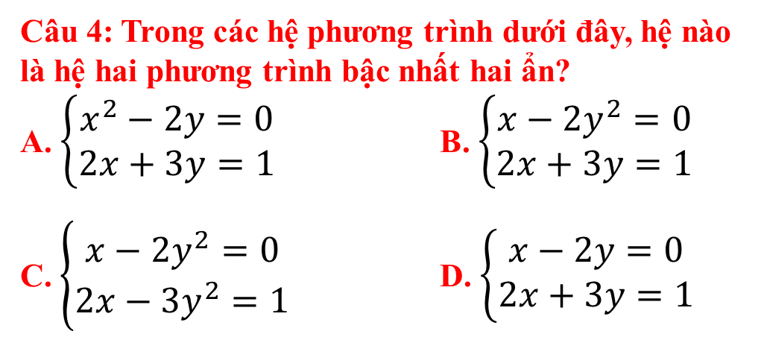
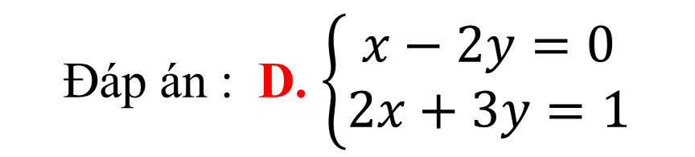
Câu 4: Trong các hệ phương trình dưới đây, hệ nào là hệ hai phương trình bậc nhất hai ẩn?
A. $\left\{\begin{aligned}x^{2}−2y=0 \\ 2x+3y=1\end{aligned}\right.$ B. $\left\{\begin{aligned}x−2y^{2}=0 \\ 2x+3y=1\end{aligned}\right.$
C. $\left\{\begin{aligned}x−2y^{2}=0 \\ 2x−3y^{2}=1\end{aligned}\right.$ D. $\left\{\begin{aligned}x−2y=0 \\ 2x+3y=1\end{aligned}\right.$
Đáp án : D. $\left\{\begin{aligned}x−2y=0 \\ 2x+3y=1\end{aligned}\right.$

Slide 10
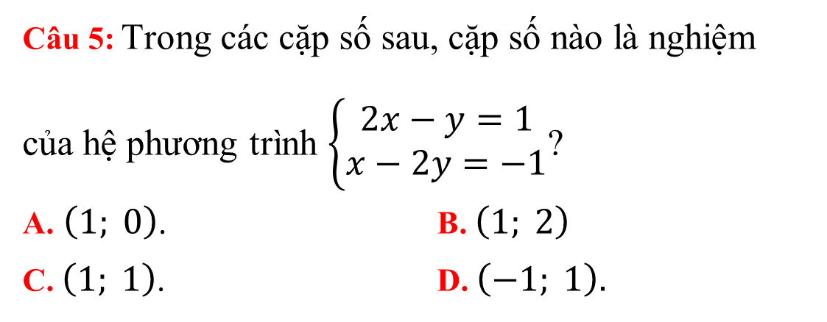

Câu 5: Trong các cặp số sau, cặp số nào là nghiệm của hệ phương trình $\left\{\begin{aligned}2x−y=1 \\ x−2y=−1\end{aligned}\right.$?
A. $\left(1; 0\right)$. B. $\left(1; 2\right)$
C. $\left(1; 1\right)$. D. $\left(−1; 1\right).$
Đáp án : C. $\left(1; 1\right)$

Slide 11

CHƯƠNG I
BÀI 2: GIẢI HỆ PHƯƠNG TRÌNH BẬC NHẤT HAI ẨN

Slide 12

HOẠT ĐỘNG
HÌNH THÀNH KIẾN THỨC

Slide 13

NỘI DUNG BÀI HỌC
03.
Sử dụng máy tính cầm tay để tìm nghiệm hệ phương trình bậc
nhất hai ẩn
01.
Phương pháp thế
02.
Phương pháp cộng đại số

Slide 14
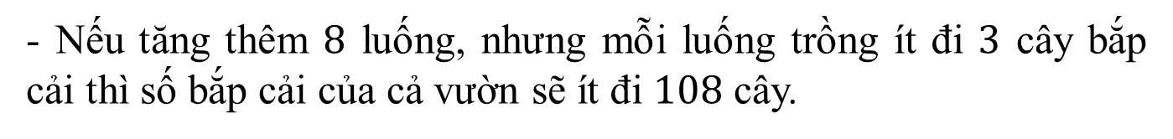
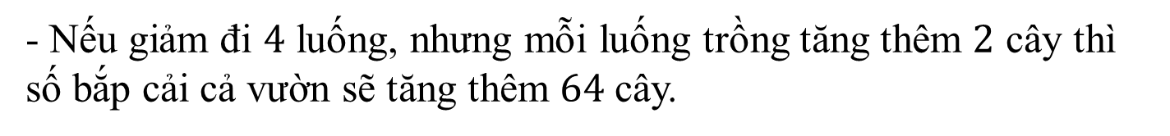
BÀI 2: GIẢI HỆ PHƯƠNG TRÌNH BẬC NHẤT HAI ẨN (Tiết 1)
Bài toán mở đầu:
Một mảnh vườn được đánh thành nhiều luống, mỗi luống trồng cùng một số cây bắp cải. Hãy tính số cây bắp cải được trồng trên mảnh vườn đó, biết rằng:
- Nếu tăng thêm $8$ luống, nhưng mỗi luống trồng ít đi $3$ cây bắp cải thì số bắp cải của cả vườn sẽ ít đi $108$ cây.
- Nếu giảm đi $4$ luống, nhưng mỗi luống trồng tăng thêm $2$ cây thì số bắp cải cả vườn sẽ tăng thêm $64$ cây.

Slide 15
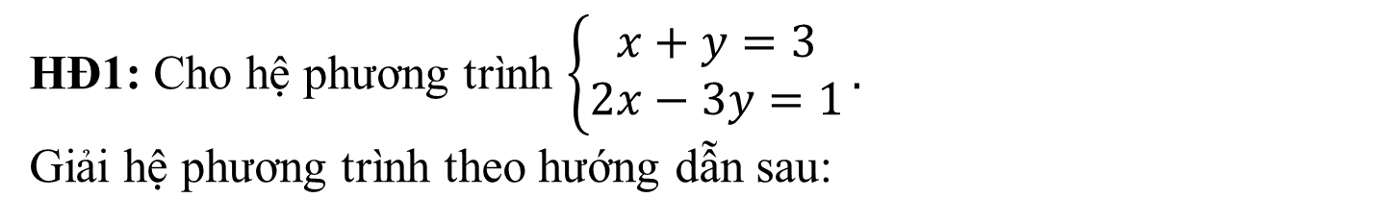
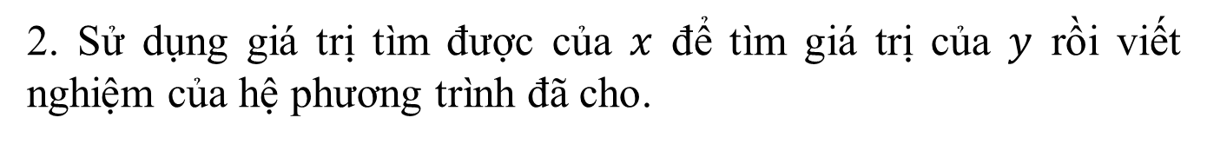
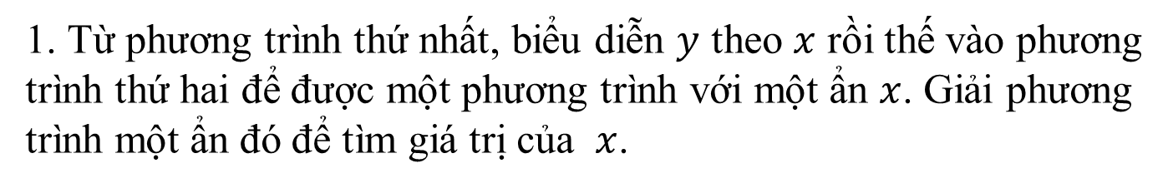
BÀI 2: GIẢI HỆ PHƯƠNG TRÌNH BẬC NHẤT HAI ẨN (Tiết 1)
1.
Phương pháp thế
Làm quen với phương pháp thế
HĐ1: Cho hệ phương trình $\left\{\begin{aligned}x+y=3 \\ 2x−3y=1\end{aligned}\right..$
Giải hệ phương trình theo hướng dẫn sau:
1. Từ phương trình thứ nhất, biểu diễn $y$ theo $x$ rồi thế vào phương trình thứ hai để được một phương trình với một ẩn $x$. Giải phương trình một ẩn đó để tìm giá trị của $x$.
2. Sử dụng giá trị tìm được của $x$ để tìm giá trị của $y$ rồi viết nghiệm của hệ phương trình đã cho.
LG HĐ1
Notes:
GV dẫn dắt HS thực hiện HĐ1, nếu không trình bày trên bảng thì nhấn vào LG HĐ1 góc cuối bên phải slide này để chuyển sang slide lời giải

Slide 16

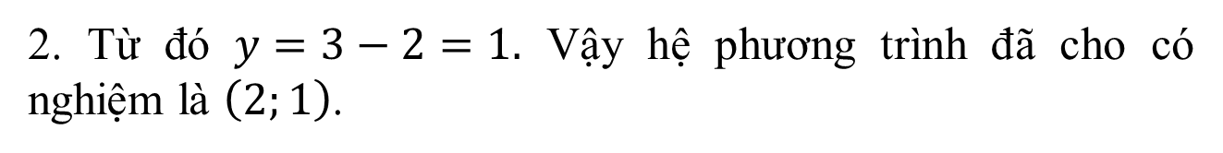
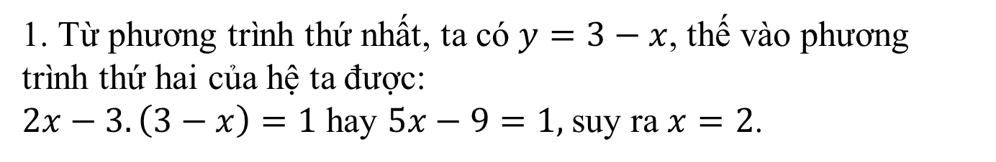
BÀI 2: GIẢI HỆ PHƯƠNG TRÌNH BẬC NHẤT HAI ẨN (Tiết 1)
1.
Phương pháp thế
Làm quen với phương pháp thế
HĐ1: Cho hệ phương trình $\left\{\begin{aligned}x+y=3 \\ 2x−3y=1\end{aligned}\right..$
Hướng dẫn
1. Từ phương trình thứ nhất, ta có $y=3−x$, thế vào phương trình thứ hai của hệ ta được:
$2x−3.\left(3−x\right)=1$ hay $5x−9=1,$suy ra $x=2$.
2. Từ đó $y=3−2=1.$ Vậy hệ phương trình đã cho có nghiệm là $\left(2;1\right)$.

Slide 17
BÀI 2: GIẢI HỆ PHƯƠNG TRÌNH BẬC NHẤT HAI ẨN (Tiết 1)
Từ HĐ1, em hãy nêu các bước giải phương trình bằng phương pháp thế?
1.
Phương pháp thế
Làm quen với phương pháp thế
Cách giải hệ phương trình bằng phương pháp thế:
Bước 1: Từ một phương trình của hệ, biểu diễn một ẩn theo ẩn kia rồi thế vào phương trình còn lại để được phương trình chỉ còn chứa một ẩn.
Bước 2: Giải phương trình một ẩn vừa nhận được, từ đó suy ra nghiệm của hệ phương trình đã cho.

Slide 18
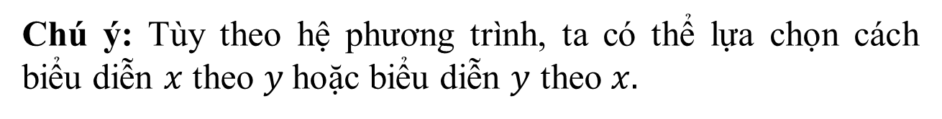



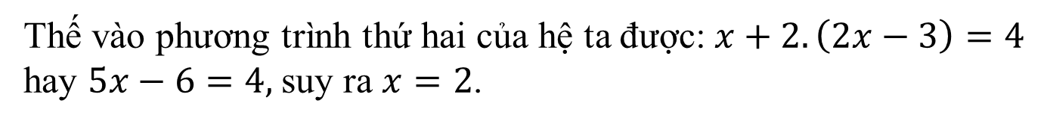
BÀI 2: GIẢI HỆ PHƯƠNG TRÌNH BẬC NHẤT HAI ẨN (Tiết 1)
1.
Phương pháp thế
Ví dụ 1: Giải hệ phương trình $\left\{\begin{aligned}2x−y=3 \\ x+2y=4\end{aligned} \right.$ bằng phương pháp thế.
Giải
Từ phương trình thứ nhất, ta có $y=2x−3$.
Thế vào phương trình thứ hai của hệ ta được:$x+2.\left(2x−3\right)=4$ hay $5x−6=4,$suy ra $x=2$.
Thay vì biểu diễn $y$ theo $x$ thì có thể biểu diễn $x$ theo $y$ không?
Từ đó $y=2.2−3=1.$
Vậy hệ phương trình đã cho có nghiệm là $\left(2;1\right)$.
Chú ý: Tùy theo hệ phương trình, ta có thể lựa chọn cách biểu diễn $x$ theo $y$hoặc biểu diễn $y$ theo $x.$

Slide 19

HOẠT ĐỘNG
LUYỆN TẬP

Slide 20
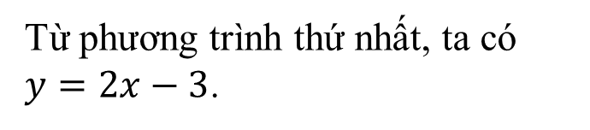
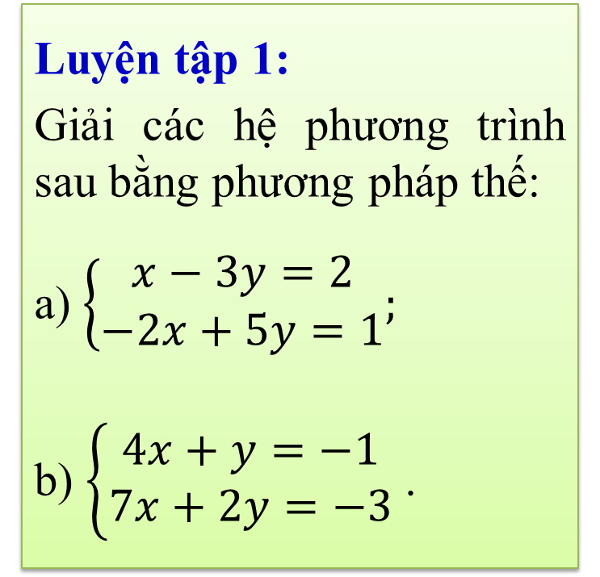
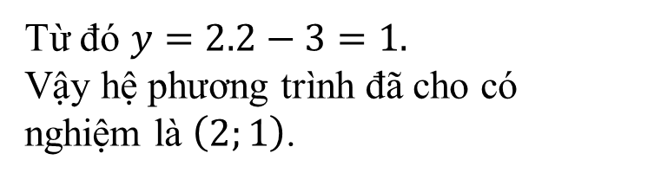
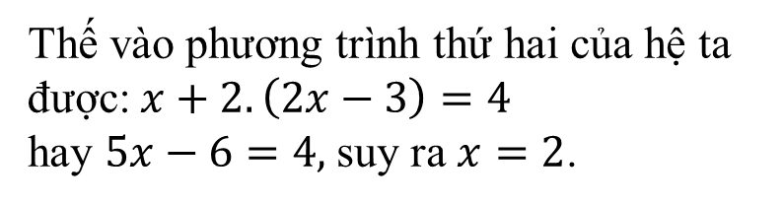
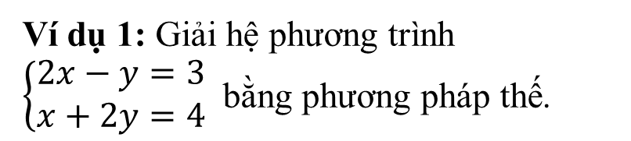
BÀI 2: GIẢI HỆ PHƯƠNG TRÌNH BẬC NHẤT HAI ẨN (Tiết 1)
Ví dụ 1: Giải hệ phương trình $\left\{\begin{aligned}2x−y=3 \\ x+2y=4\end{aligned} \right.$ bằng phương pháp thế.
Luyện tập 1:
Giải các hệ phương trình sau bằng phương pháp thế:
a) $\left\{\begin{aligned}x−3y=2 \\ −2x+5y=1\end{aligned};\right.$
b) $\left\{\begin{aligned}4x+y=−1 \\ 7x+2y=−3\end{aligned}\right.$ .
Giải
Từ phương trình thứ nhất, ta có $y=2x−3$.
Thế vào phương trình thứ hai của hệ ta được:$x+2.\left(2x−3\right)=4$
hay $5x−6=4,$suy ra $x=2$.
Từ đó $y=2.2−3=1.$
Vậy hệ phương trình đã cho có nghiệm là $\left(2;1\right)$.
LG LT1

Slide 21
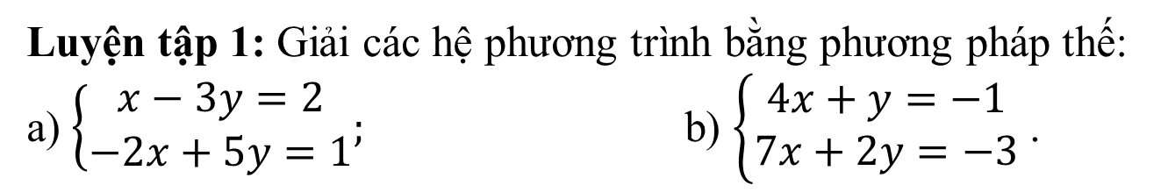
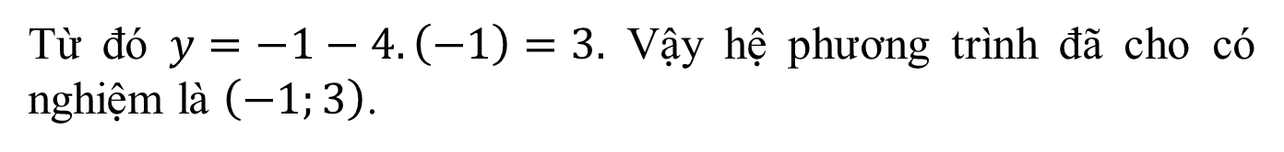
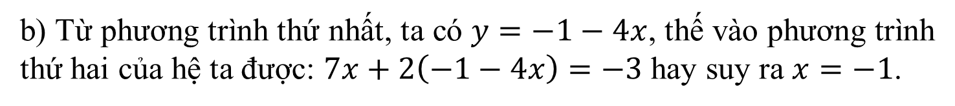
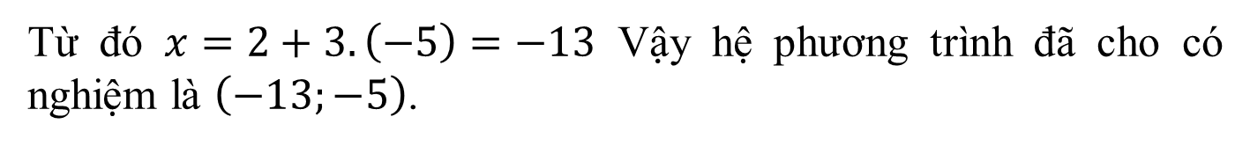
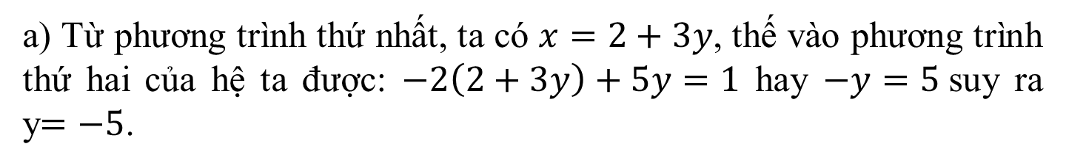
BÀI 2: GIẢI HỆ PHƯƠNG TRÌNH BẬC NHẤT HAI ẨN (Tiết 1)
Luyện tập 1: Giải các hệ phương trình bằng phương pháp thế:
a) $\left\{\begin{aligned}x−3y=2 \\ −2x+5y=1\end{aligned};\right.$ b) $\left\{\begin{aligned}4x+y=−1 \\ 7x+2y=−3\end{aligned}\right.$ .
Giải
a) Từ phương trình thứ nhất, ta có $x=2+3y$, thế vào phương trình thứ hai của hệ ta được: $−2\left(2+3y\right)+5y=1$ hay $−y=5$suy ra y$=−5$.
Từ đó $x=2+3.\left(−5\right)=−13$ Vậy hệ phương trình đã cho có nghiệm là $\left(−13;−5\right)$.
b) Từ phương trình thứ nhất, ta có $y=−1−4x$, thế vào phương trình thứ hai của hệ ta được: $7x+2\left(−1−4x\right)=−3$ hay suy ra $x=−1$.
Từ đó $y=−1−4.\left(−1\right)=3.$ Vậy hệ phương trình đã cho có nghiệm là $\left(−1;3\right)$.

Slide 22
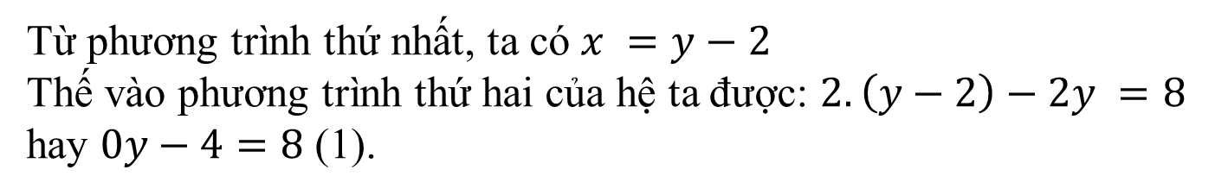
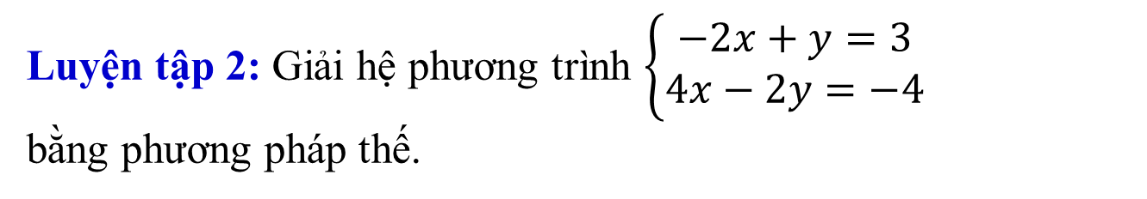
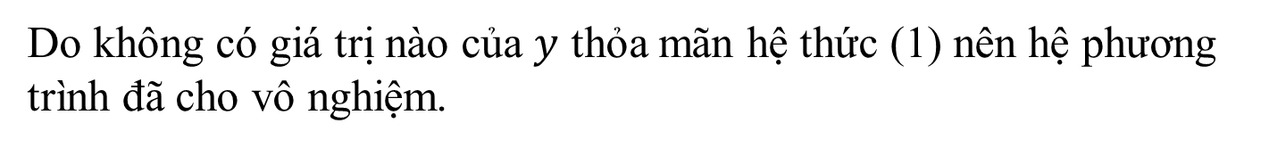
BÀI 2: GIẢI HỆ PHƯƠNG TRÌNH BẬC NHẤT HAI ẨN (Tiết 1)
Ví dụ 2: Giải hệ phương trình $\left\{\begin{aligned}x−y=−2 \\ 2x−2y=8\end{aligned} \right.$ bằng phương pháp thế.
Giải
Từ phương trình thứ nhất, ta có $x =y−2$
Thế vào phương trình thứ hai của hệ ta được: $2.\left(y−2\right)−2y =8$ hay $0y−4=8$ (1).
Do không có giá trị nào của $y$ thỏa mãn hệ thức (1) nên hệ phương trình đã cho vô nghiệm.
Luyện tập 2: Giải hệ phương trình $\left\{\begin{aligned}−2x+y=3 \\ 4x−2y=−4\end{aligned}\right.$
bằng phương pháp thế.
LG LT2

Slide 23
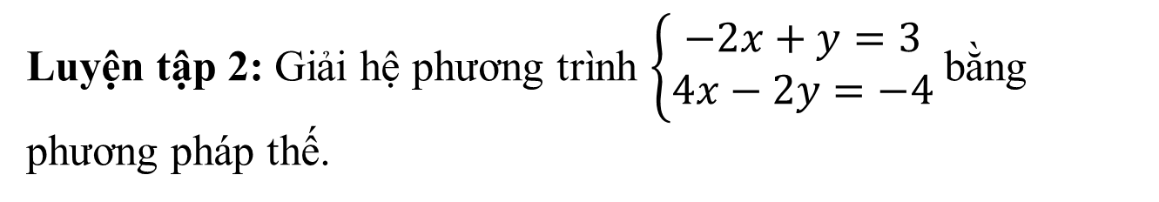
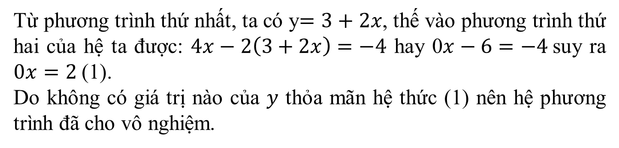
BÀI 2: GIẢI HỆ PHƯƠNG TRÌNH BẬC NHẤT HAI ẨN (Tiết 1)
Luyện tập 2: Giải hệ phương trình $\left\{\begin{aligned}−2x+y=3 \\ 4x−2y=−4\end{aligned}\right.$ bằng phương pháp thế.
Giải
Từ phương trình thứ nhất, ta có y$=3+2x$, thế vào phương trình thứ hai của hệ ta được: $4x−2\left(3+2x\right)=−4$ hay 0$x−6=−4$suy ra $0x=2$(1).
Do không có giá trị nào của $y$ thỏa mãn hệ thức (1) nên hệ phương trình đã cho vô nghiệm.

Slide 24
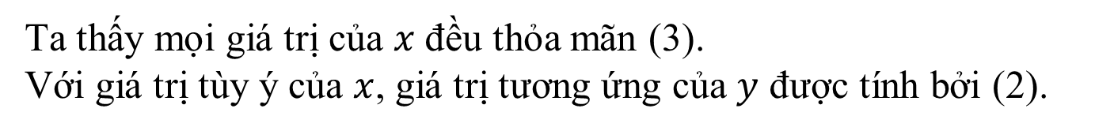

BÀI 2: GIẢI HỆ PHƯƠNG TRÌNH BẬC NHẤT HAI ẨN (Tiết 1)
Ví dụ 3: Giải hệ phương trình $\left\{\begin{aligned}−x+y=−2 \\ 4x−2y=4\end{aligned} \right.$ bằng phương pháp thế.
Giải
Từ phương trình thứ nhất, ta có $y=x+2.$ (2)
Thế vào phương trình thứ hai, ta được $3x−3\left(x−2\right)=6$
hay $0x=0.$ (3)
Ta thấy mọi giá trị của $x$ đều thỏa mãn (3).
Với giá trị tùy ý của $x$, giá trị tương ứng của $y$ được tính bởi (2).
Vậy hệ phương trình đã cho có nghiệm $\left(x, x−2\right)$với $x∈ℝ$ tùy ý.

Slide 25
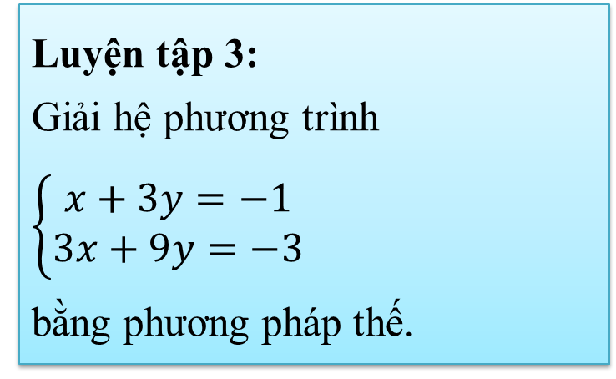
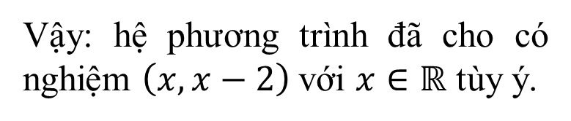
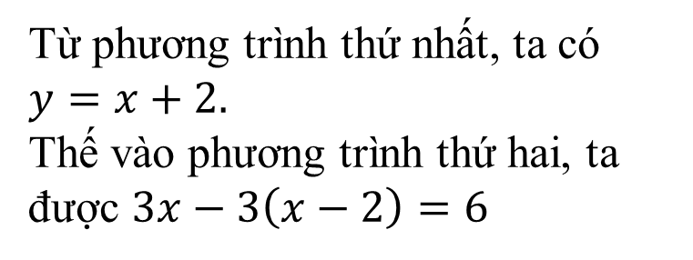

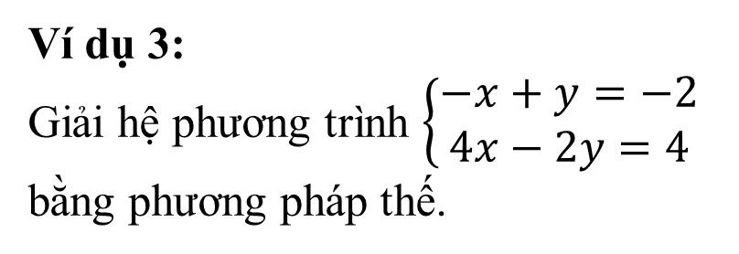
BÀI 2: GIẢI HỆ PHƯƠNG TRÌNH BẬC NHẤT HAI ẨN (Tiết 1)
Ví dụ 3:
Giải hệ phương trình $\left\{\begin{aligned}−x+y=−2 \\ 4x−2y=4\end{aligned} \right.$ bằng phương pháp thế.
Luyện tập 3:
Giải hệ phương trình $\left\{\begin{aligned}x+3y=−1 \\ 3x+9y=−3\end{aligned}\right.$
bằng phương pháp thế.
Giải
Từ phương trình thứ nhất, ta có $y=x+2.$
Thế vào phương trình thứ hai, ta được $3x−3\left(x−2\right)=6$
hay $0x=0$(luôn đúng)
Vậy: hệ phương trình đã cho có nghiệm $\left(x, x−2\right)$với $x∈ℝ$ tùy ý.
LG LT3

Slide 26
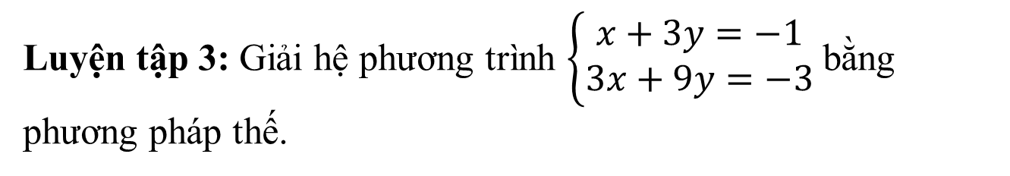
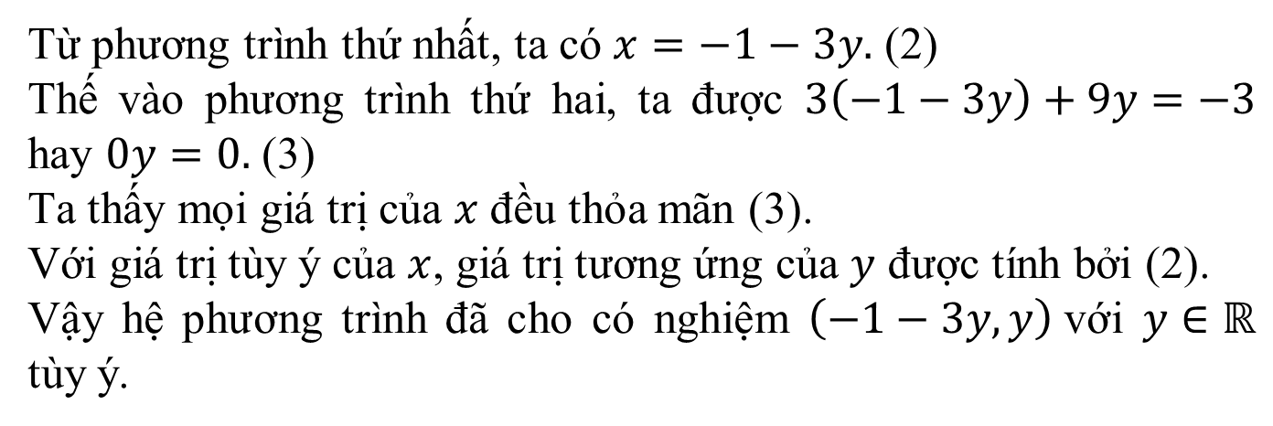
BÀI 2: GIẢI HỆ PHƯƠNG TRÌNH BẬC NHẤT HAI ẨN (Tiết 1)
Luyện tập 3: Giải hệ phương trình $\left\{\begin{aligned}x+3y=−1 \\ 3x+9y=−3\end{aligned}\right.$ bằng phương pháp thế.
Giải
Từ phương trình thứ nhất, ta có $x=−1−3y.$ (2)
Thế vào phương trình thứ hai, ta được $3\left(−1−3y\right)+9y=−3$ hay $0y=0.$ (3)
Ta thấy mọi giá trị của $x$ đều thỏa mãn (3).
Với giá trị tùy ý của $x$, giá trị tương ứng của $y$ được tính bởi (2).
Vậy hệ phương trình đã cho có nghiệm $\left(−1−3y,y\right)$với $y∈ℝ$ tùy ý.

Slide 27

HOẠT ĐỘNG
VẬN DỤNG
Notes:
Gợi ý: Đưa ra bài toán thực tế có kèm hướng dẫn ban đầu đối với bài toán để học sinh về nhà tư duy tiếp hoặc giải quyết tại lớp nếu có thời gian.

Slide 28
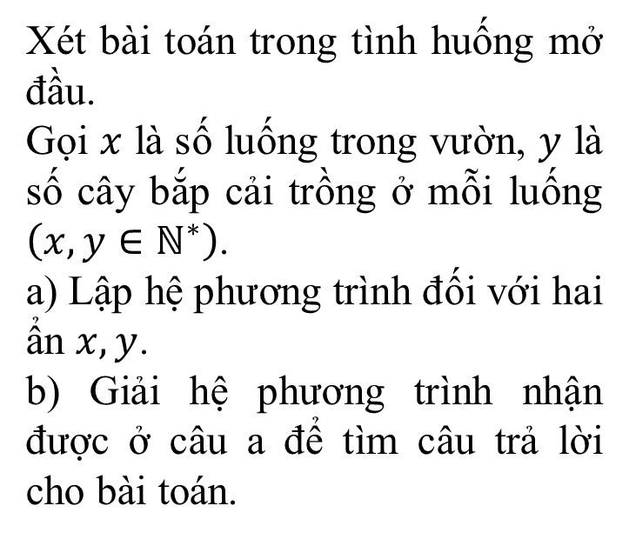
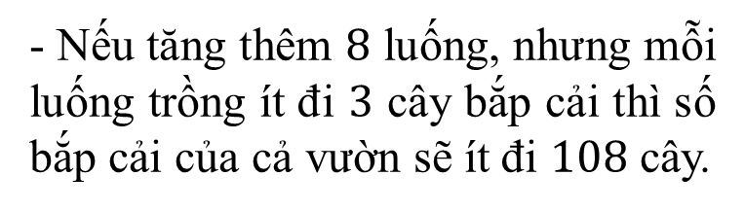
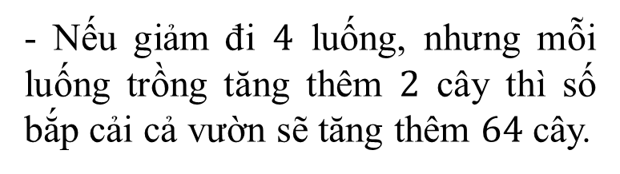
BÀI 2: GIẢI HỆ PHƯƠNG TRÌNH BẬC NHẤT HAI ẨN (Tiết 1)
Bài toán mở đầu:
Vận dụng 1:
Một mảnh vườn được đánh thành nhiều luống, mỗi luống trồng cùng một số cây bắp cải. Hãy tính số cây bắp cải được trồng trên mảnh vườn đó, biết rằng:
Xét bài toán trong tình huống mở đầu.
Gọi $x$ là số luống trong vườn, $y$ là số cây bắp cải trồng ở mỗi luống $\left(x, y∈ℕ^{∗}\right)$.
a) Lập hệ phương trình đối với hai ẩn $x, y$.
b) Giải hệ phương trình nhận được ở câu a để tìm câu trả lời cho bài toán.
- Nếu tăng thêm $8$ luống, nhưng mỗi luống trồng ít đi $3$ cây bắp cải thì số bắp cải của cả vườn sẽ ít đi $108$ cây.
- Nếu giảm đi $4$ luống, nhưng mỗi luống trồng tăng thêm $2$ cây thì số bắp cải cả vườn sẽ tăng thêm $64$ cây.
LG VD1

Slide 29
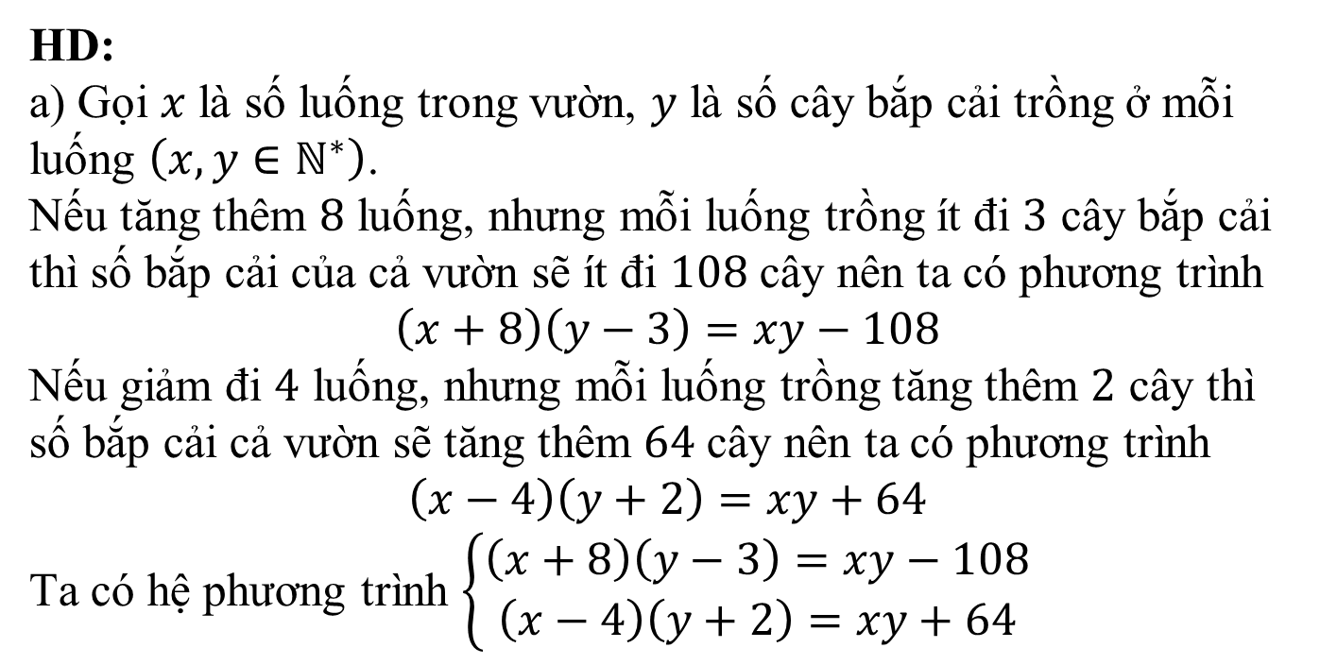
BÀI 2: GIẢI HỆ PHƯƠNG TRÌNH BẬC NHẤT HAI ẨN (Tiết 1)
Vận dụng 1:
HD:
a) Gọi $x$ là số luống trong vườn, $y$ là số cây bắp cải trồng ở mỗi luống $\left(x, y∈ℕ^{∗}\right)$.
Nếu tăng thêm $8$ luống, nhưng mỗi luống trồng ít đi $3$ cây bắp cải thì số bắp cải của cả vườn sẽ ít đi $108$ cây nên ta có phương trình
$$\left(x+8\right)\left(y−3\right)=xy−108$$
Nếu giảm đi $4$ luống, nhưng mỗi luống trồng tăng thêm $2$ cây thì số bắp cải cả vườn sẽ tăng thêm $64$ cây nên ta có phương trình
$$\left(x−4\right)\left(y+2\right)=xy+64$$
Ta có hệ phương trình $\left\{\begin{aligned}\left(x+8\right)\left(y−3\right)=xy−108 \\ \left(x−4\right)\left(y+2\right)=xy+64\end{aligned}\right.$

Slide 30
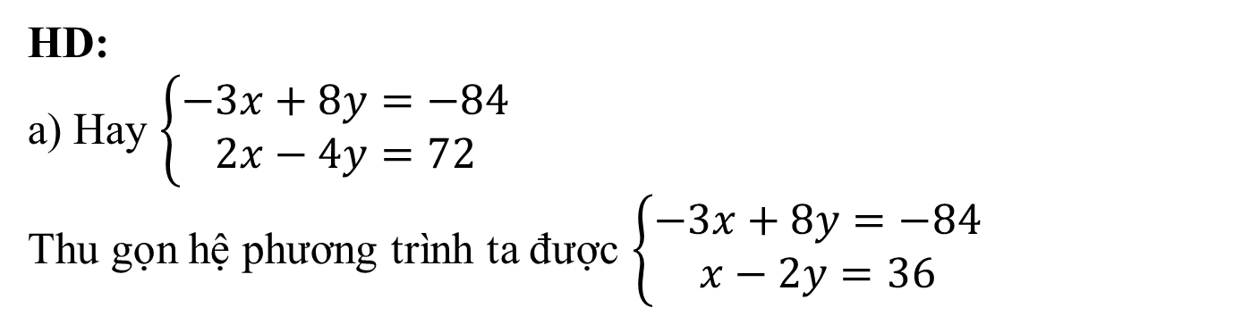

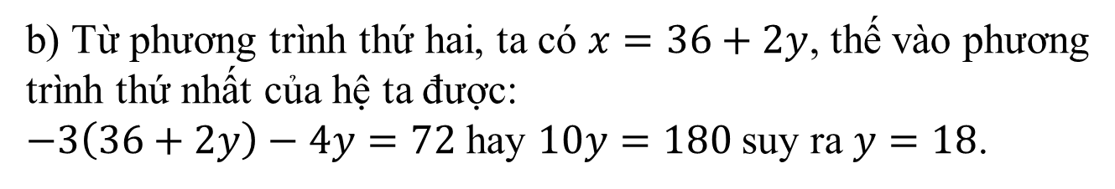
BÀI 2: GIẢI HỆ PHƯƠNG TRÌNH BẬC NHẤT HAI ẨN (Tiết 1)
Vận dụng 1:
HD:
a) Hay $\left\{\begin{aligned}−3x+8y=−84 \\ 2x−4y=72\end{aligned}\right.$
Thu gọn hệ phương trình ta được $\left\{\begin{aligned}−3x+8y=−84 \\ x−2y=36\end{aligned}\right.$
b) Từ phương trình thứ hai, ta có $x=36+2y$, thế vào phương trình thứ nhất của hệ ta được:
$−3\left(36+2y\right)−4y=72$ hay $10y=180$suy ra $y=18$.
Từ đó $x=36+2.18=72.$
Vậy số cây bắp cải trồng được là: $72.18=1296$(cây).

Slide 31


HƯỚNG DẪN HỌC Ở NHÀ
Ôn lại cách giải hệ phương trình bằng phương pháp thế.
Giải bài tập 1.6 SGK/ 16.
Xem trước “Giải hệ phương trình bằng phương pháp cộng đại số”.

Slide 32
THE END

